Slide 1
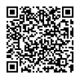
令和6年11月号（毎月15日発行）
立花ゆうゆう館
ホームページ
QRコード
立花ゆうゆう館は墨田区在住60歳以上の方で、個人利用登録がお済みの方がご利用いただける施設です。
※登録がお済みでない方は、保険証等の本人確認書類をご持参ください。
各講座のお申込みは、ご本人様より窓口またはお電話でお願いいたします。
※講座等の受付時間は9:00～17:00となります。
立花ゆうゆう館だより
指定管理者：社会福祉法人 奉優会
大規模改修工事についてのお知らせ
立花ゆうゆう館は12月1日～2月28日の間、大規模改修工事のため休館となります。
休館中はご不便、ご迷惑をおかけしますがご理解ご協力をいただきますようお願いいたします。
長寿マッサージの申し込み方法が変わります
令和7年4月度からのお申込みは前月1日～10日にお電話か事務所にて受付します。
希望日のみお選びいただけます。（時間は指定できません）
抽選後、当選した方には15日に連絡をいたします。
3月施術分の長寿マッサージに関しましては従来通り1日から申込先着順となります。
11月30日まで申込不要で参加できる講座
朝のすみだ花体操 :毎日 9:15～ 9:30
おりがみサロン :毎週日曜日 13:30～16:45
ぬりえとちぎり絵の広場 :毎週火曜日 14:00～16:00
ダーツサロン :毎週火・木・土曜日➀ 9:00～12:00
体操、盆踊り（ホール） :毎週木曜日 10:00～11:45
輪投げ（ホール） :毎週木曜日 13:00～16:00
卓球（ホール） :毎週木曜日 13:00～16:00
カラオケ（和室） :毎週木曜日 ①10:00～11:45
➁13:00～17:00
➁13:30～15:45
お知らせ
11月より朝のすみだ花体操はホール又は部屋にて開催いたします。

Slide 2
立花ゆうゆう体操
Let’s Dancing♪
日時 ：12月２日（月）/23日(月）
10:00～11:00
場所 ：立花四丁目集会所 多目的室
定員 ：35名
費用 ：無料
講師 ：和田左千子先生
※立花四丁目多目的室では定員の増加が可能です
参加ご希望の方は当日の朝、先着順で35名に
達するまで受け付けます
日時 ：12月17日（火）/24日（火）
10:00～11:00
場所 ：立花四丁目集会所 多目的室
定員 ：15名
費用 ：無料
講師 ：なつみ先生
※立花四丁目多目的室では定員の増加が可能です
参加ご希望の方は当日の朝、先着順で15名に
達するまで受け付けます
立花すっきり体操
カラオケ
立花すっきり体操
日時 ：12月25日（水）
和みクラス 09:30～10:30
粋 クラス 10:45～11:45
場所 ：立花四丁目集会所 多目的室
定員 ：各35名
費用 ：無料
※立花四丁目多目的室では定員の増加が可能です
参加ご希望の方は当日の朝、先着順で35名に
達するまで受け付けます
日時 ：12月5日（木）15:30～16:30
場所 ：立花四丁目集会所 多目的室
定員 ：15名（申込先着順）
費用 ：無料
持物 ：個人登録証
日時：11月8日、22日(金)13:00～16:00
場所：立花ゆうゆう館 和室
定員 ：8名（抽選）
費用 ：無料
申込：10月1日(火)～10日(木)
ご本人がお電話または窓口にて
抽選結果は15日(火)から当選者の方へ電話にてご連絡いたします。
あつまれ！！みんなで盆踊り
日時 ：12月26日（木） 10：00～11：30
場所 ：立花四丁目集会所 多目的室
持物 ：上履き等（下足を脱ぐ為）
申込不要でどなたでもご参加いただけます。
直接お越しください♪
※前月に申込、抽選※
日時 ： ①コース 12月2日（月）、23日（月） 14:00～15:30
②コース 12月5日（木）13:00～14:30 、25日（水）14:00～15:30
どちらか1コースのお申込みになります
場所 ： 立花四丁目集会所 多目的室
申込 : 11月16日（土）～
定員 ： 15名（申込先着順）
費用 ： 無料
講師 ： Kiko先生
持物 ： 個人登録証、動きやすく裸足になれる服装、汗拭きタオル、ボールペン、
日本手ぬぐい2枚、硬めのバスタオル2枚、飲料（ノンカフェイン）
※初回に簡単な書類のご記入とお話を伺います
※受講前に血圧と体調を伺います
ゆるのびヨガ

Slide 3
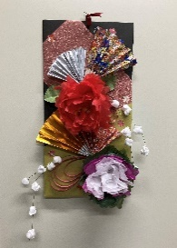
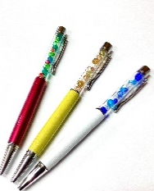
季節の飾りを作ってみよう
～お正月飾り～
ビーズ入りボールペン講座
日時 ：12月24日（火）
14:00～15:30
場所 ：立花四丁目集会所
多目的室
定員 ：10名（抽選）
費用 ：無料
講師 ：職員
申込 ：12月11日（水）～19日（木）
電話にて受付けます
当選連絡：12月20日
当選の方のみ連絡
日時 ：12月17日（火)
14:00～15:00
場所 ：立花四丁目集会所
多目的室
定員 ：10名（抽選）
費用 ：無料
講師 ：職員
申込 ：12月2日（月）～12日（木）
電話にて受け付けます
当選連絡 : 12月14日（土）
当選の方のみ連絡
丸シールアート
脳トレサロン
日時 ：12月7日（土)
14:00～16:00
場所 ：立花四丁目集会所
和室
定員 ：10名（抽選）
費用 ：無料
申込 ：11月18日（月）～30日（土）
当選連絡 : 12月3日（火）
当選の方のみ連絡
日時 ：12月5日（木）/19日（木）
10:00～10:45
場所 ：立花四丁目集会所
多目的室
定員 ：15名（申込先着順）
費用 ：無料
申込 ：11月18日（月）～
（12月からは電話にて受け付けます）
自由盆踊り
ぬり絵とちぎり絵の広場
日時 ：12月5日（木）/19日（木）
11:00～11:45
場所 ：立花四丁目集会所
多目的室
持物 ：上履き
日時 ：12月12日（木）
10:00～11:30
場所 ：東墨田うめぞの集会所
第一和室
持物 ：上履き
当日直接お越しください♪
日時 ：12月17日（火）/24日（火）
14:00～16:00
場所 ：立花四丁目集会所
多目的室
当日直接お越しください♪
・立花ゆうゆう館にご登録のない方はその場で発行させていただきます。身分証をお持ちください。
・当館主催のイベントは記録及びHP用の写真を撮らせていただきます。ご遠慮される方は当日職員までお申し付けください。

Slide 4
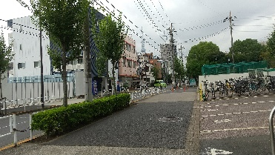
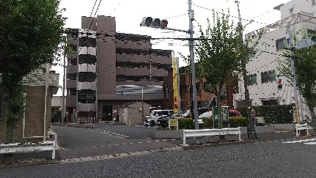
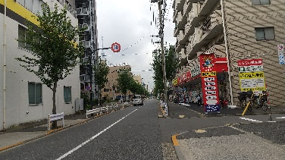
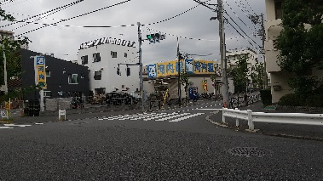
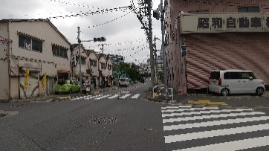
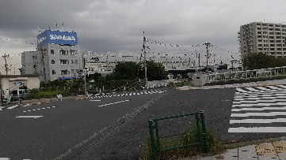
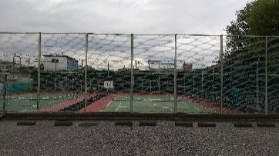
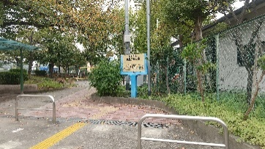
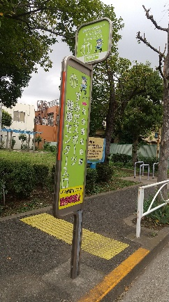
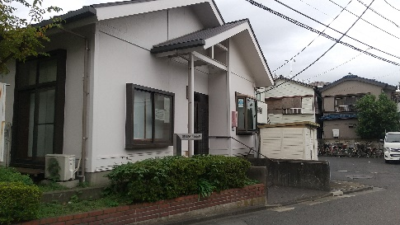
立花四丁目集会所への行き方
〒131-0043
東京都墨田区立花４丁目８−１０
まっすぐ進み、くすりの福太郎を抜け、河内屋の交差点を左に曲がり奥に進むと着きます。
ゆうゆう館を出て右に曲がり信号を渡ります。
立花四丁目集会所
徒歩6分
②
③
①
①立花ゆうゆう館
②くすりの福太郎
③河内屋
東墨田うめぞの集会所への行き方
〒131-0042
東京都墨田区東墨田３丁目１９−１
②中井橋前
っと
③佐川急便
④東墨田テニスコート
⑤東墨田東公園
③
④
⑤
荒川
徒歩13分
旧中川
東墨田東公園を左に曲がると着きます。
バスを降りて中井橋が見えたら渡らず、川沿いにずっと進みます。
①
②
中井橋
①すみだスポーツ健康センター入口（バス）
東墨田うめぞの集会所
墨田区高齢者福祉センター立花ゆうゆう館
所在地 ：〒131-0043 東京都墨田区立花6-8-1-102
電話番号 ：03‐3613‐3911 FAX番号 ：03-3613-3906
メールアドレス：yuyu-tachibana@foryou.or.jp

